Slide 1

স্বাগতম

Slide 2
পরিচিতি
শিক্ষক পরিচিতি
মোঃ মুনীর আহম্মেদ
সহকারি শিক্ষক
বি,বি, আফছার আলী মাধ্যমিক বিদ্যালয়
মোড়েলগঞ্জ, বাগেরহাট।
বিষয়ঃগণিত
শ্রেণিঃ ৮ম
অধ্যায়ঃ ৮ম
সময়ঃ ৫০ মিনিট
তারিখঃ23/10/২০১৯ইং

Slide 3
6 cm

Slide 4
শিখন ফলঃ
১।শিক্ষার্থীরা বৃত্তের ক্ষেএফল জানতে পারবে।
২।শিক্ষার্থীরা বৃত্তের ব্যস নির্নয় করতে পারবে।
৩।বৃত্ত ও বর্গ ক্ষেত্রফলের পার্থ্ক্য বের করতে পারবে।
৪। বৃত্তের অনধিকৃত অংশের ক্ষেত্রফল বের করতে পারবে।

Slide 5
বৃত্ত ও বর্গের ক্ষেত্রফল নির্ণয় :

Slide 6
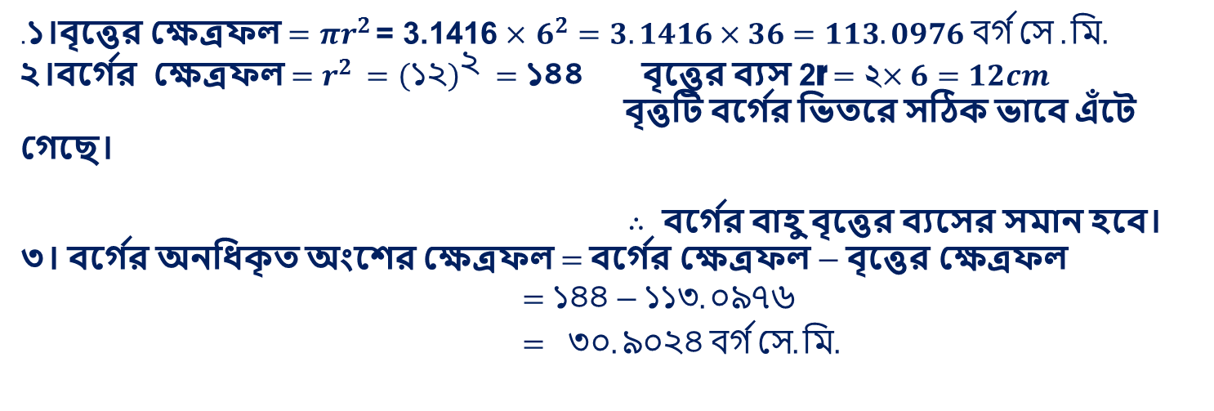

Slide 7
দলীয় কাজঃ
১। 13 সে.মি. বাহু বিশিষট বর্গের ক্ষেত্রফল নির্ণয় কর।
২। ১০ সে.মি. বাহু বিশিষট বর্গের ক্ষেত্রফল নির্ণয় কর।

Slide 8
মূল্যায়নঃ
১।বর্গের ক্ষেত্রফলের সূত্র টি বল?
২। বৃত্তের ক্ষেত্রফলের সূত্র টি বল?

Slide 9
বাড়ীর কাজ
25 সে.মি.
১। বর্গের বাহু বৃত্তের ব্যসের সমান হলে বর্গ ও বৃত্তের ক্ষেত্রফলের পার্থক্য নির্ণয় কর।

Slide 10

ধন্যবাদ

